Slide 1

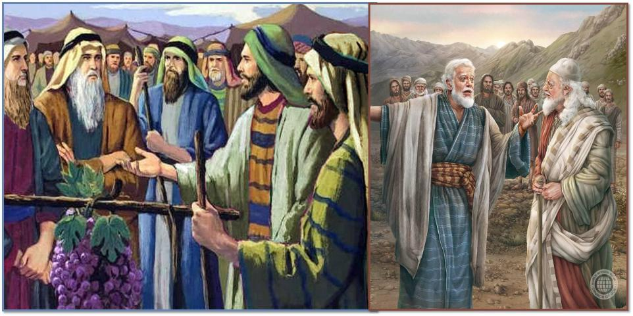
LEZIONE 8 DELLA SCUOLA DEL SABATO
4 TRIMESTRE 2025
GIGANTI DELLA FEDE: GIOSUÈ E CALEB
22 NOVEMBRE 2025

Slide 2

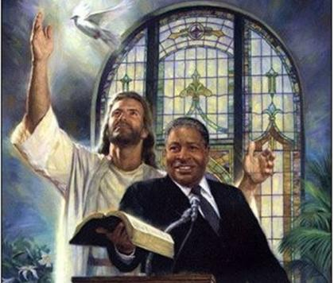
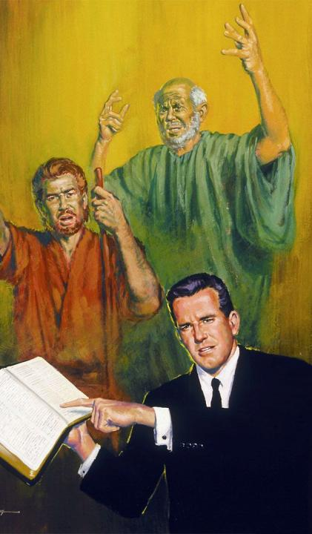
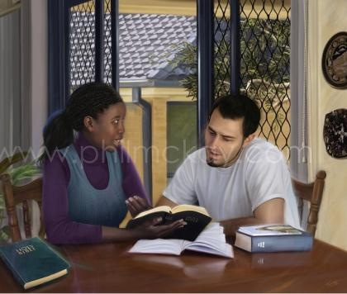
«Ricordatevi dei vostri conduttori, i quali vi hanno annunciato la parola di Dio, e, considerando quale sia stata la fine della loro vita, imitate la loro fede»
(Ebrei 13:7)

Slide 3

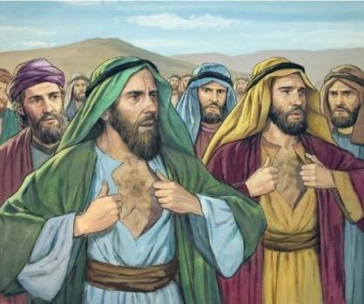




Conosci queste dieci persone: Samúa, Safat, Igal, Palti, Gadiel, Gadi, Amiel, Setur, Nahbi e Geuel?
La loro “fama” consisteva nel diffidare della potenza di Dio, causando così la loro morte e quella di un'intera generazione (Numeri 14:36,37).
Ma sicuramente conosci queste due persone: Giosuè e Caleb. Rimasero saldi, credettero nelle promesse di Dio e vissero abbastanza a lungo da vederle realizzate (Numeri 14:38).
Come possiamo imitare la loro fede e arrivare a confidare pienamente che Dio può fare l'impossibile, proprio come hanno fatto loro?
La fede di Caleb:
Rendere possibile l’impossibile.
La fede in azione.
Passare il testimone.
La fede di Giosuè.
Come ottenere la fede.

Slide 4

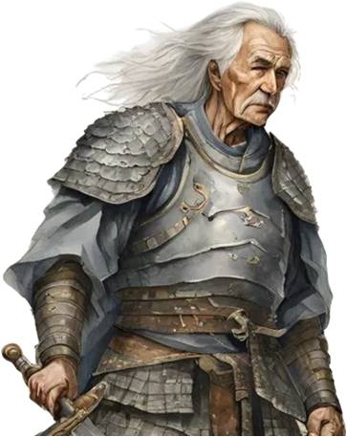
LA FEDE DI CALEB

Slide 5

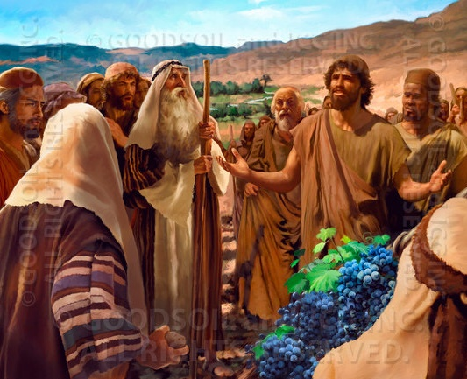
RENDERE POSSIBILE L'IMPOSSIBILE
«I miei fratelli, che erano saliti con me, scoraggiarono il popolo, ma io seguii pienamente il SIGNORE, il mio Dio» (Giosuè 14:8)
Il nome “Caleb” significa “con tutto il cuore” o “fedele”. Come dimostrò nella sua vita, per il suo entusiasmo e per la sua incrollabile lealtà. Fu fedele dove altri furono infedeli. Rimase fedele a Dio dove altri si spaventarono.
Dove dieci spie videro città impossibili da conquistare e giganti impossibili da sconfiggere, Caleb fu ottimista nella possibilità di farcela e raccontò di un paese molto buono, dove scorrevano latte e miele (Numeri 13:28-33; 14:6-9).
Insieme a Giosuè (un po' più giovane di lui), rimase fermo nella sua opinione, anche quando la moltitudine voleva lapidarli (Numeri 14:10).
Il loro esempio ci incoraggia a mantenere salda la nostra fede in Dio, che può rendere possibile ciò che per noi è impossibile.

Slide 6

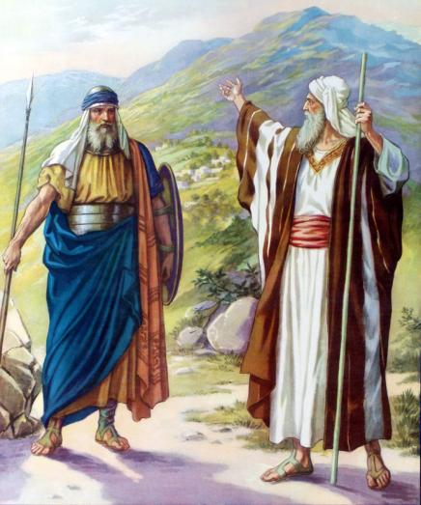
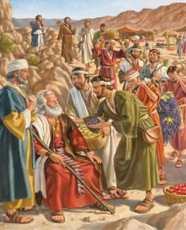

LA FEDE IN AZIONE
«Dunque, dammi questo monte del quale l'Eterno parlò quel giorno; poiché tu udisti allora che ci sono degli Anachim e che ci sono delle città grandi e fortificate. Tuttavia l'Eterno sarà con me, e io li scaccerò, come disse l'Eterno» (Giosuè 14:12)
Secondo lo stesso Caleb, quando Mosè gli chiese un resoconto, «gli riferii con tutta franchezza ciò che avevo visto» (Giosuè 14:7) e «rimasi fedele al Signore mio Dio» (Giosuè 14:8). Per la sua fedeltà, gli fu promesso che avrebbe ricevuto in eredità il luogo che i suoi piedi avevano calpestato durante l'ispezione (Giosuè 14:9).
Caleb aveva 40 anni quando fu mandato come spia. Dopo cinque anni di conquiste, ora era un anziano di 85 anni (Giosuè 14:10). Il suo corpo e la sua mente avevano ancora lo stesso vigore, e i suoi pensieri erano rimasti gli stessi (Giosuè 14:11).
Era giunto il momento di reclamare la promessa e dimostrare che le sue parole non erano vane. Con l'aiuto di Dio avrebbe divorato i giganti e conquistato le loro città (Giosuè 14:12-14).

Slide 7

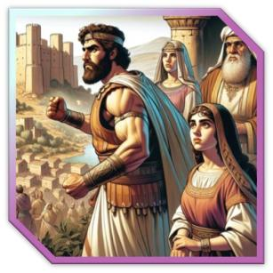
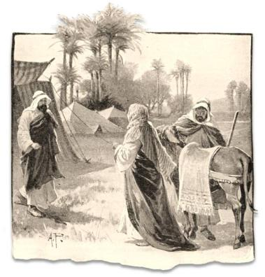
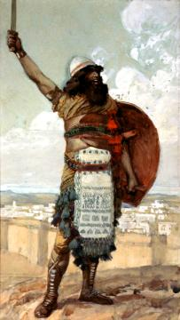
PASSARE IL TESTIMONE
«E Caleb disse: “A chi batterà Chiriat-Sefer e la prenderà io darò in moglie Acsa mia figlia”» (Giosuè 15:16)
Dopo aver conquistato parte del territorio che gli spettava, Caleb pensò all'eredità che avrebbe lasciato. I suoi discendenti avrebbero continuato ad avere fiducia in Dio come lui?
Aveva dimostrato che ci si poteva fidare di Dio, ora voleva trovare una persona che esercitasse la stessa fede, per poterle passare il testimone.
Per questo motivo, promise la mano di sua figlia a colui che avrebbe conquistato Quiriat-sefer, chiamata anche Debir (Giosuè 15:15,16).
Suo nipote Otoniel fu il coraggioso conquistatore della città e divenne il primo giudice di Israele (Giosuè 15:17; Giudici 3:9-11).
Dopo aver sposato Acsa, la figlia di Caleb, lo convinse a chiedere a suo padre il permesso di ampliare il territorio conquistato (Giosuè 15:18,19), dimostrando così di essere un degno erede di Caleb.

Slide 8

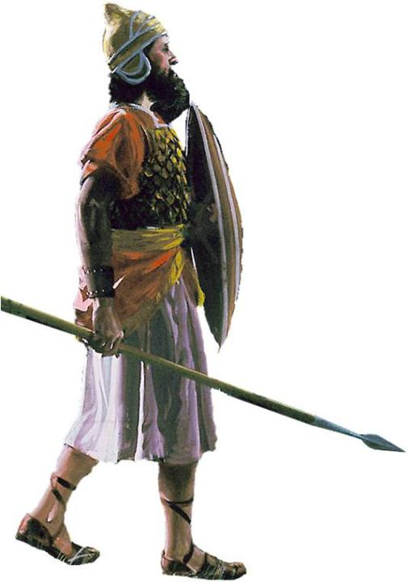
LA FEDE DI GIOSUÈ

Slide 9

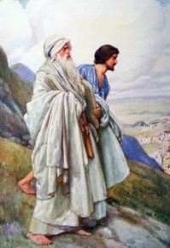
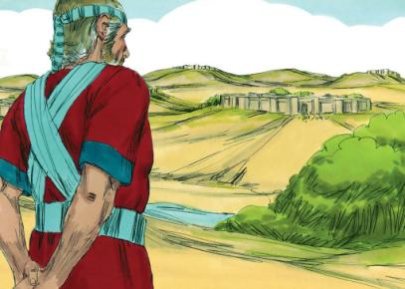
«Quando i figli d'Israele ebbero finito di ripartire l'eredità del paese secondo i suoi confini, diedero a Giosuè, figlio di Nun, una eredità in mezzo a loro» (Giosuè 19:49)
Da giovane, Giosuè fu scelto da Mosè come suo assistente. Dimostrò di essere ubbidiente, coraggioso, fedele, servizievole e amante delle cose di Dio (Esodo 33:11).
Quando giunse il momento di rivendicare il proprio territorio, attese che tutte le tribù avessero ottenuto la loro eredità e scelse «la parte rimanente» [Timnat-sera] (Giosuè 19:50), una città vicina a Silo, dove era stato eretto il Santuario.
Dalla sua storia comprendiamo che:
La fede non ignora i fatti, semplicemente offre un’angolatura diversa di comprensione
Invece di lamentarci siamo chiamati a confidare e a sottometterci ai piani di Dio
Le benedizioni arrivano per chi permane totalmente nel Signore
La vita in tutte le sue dimensionisi deve vivere in accordo con i piani stabiliti da Dio
Vale la pena di vivere vicino a Dio (Salmo 84:10)

Slide 10

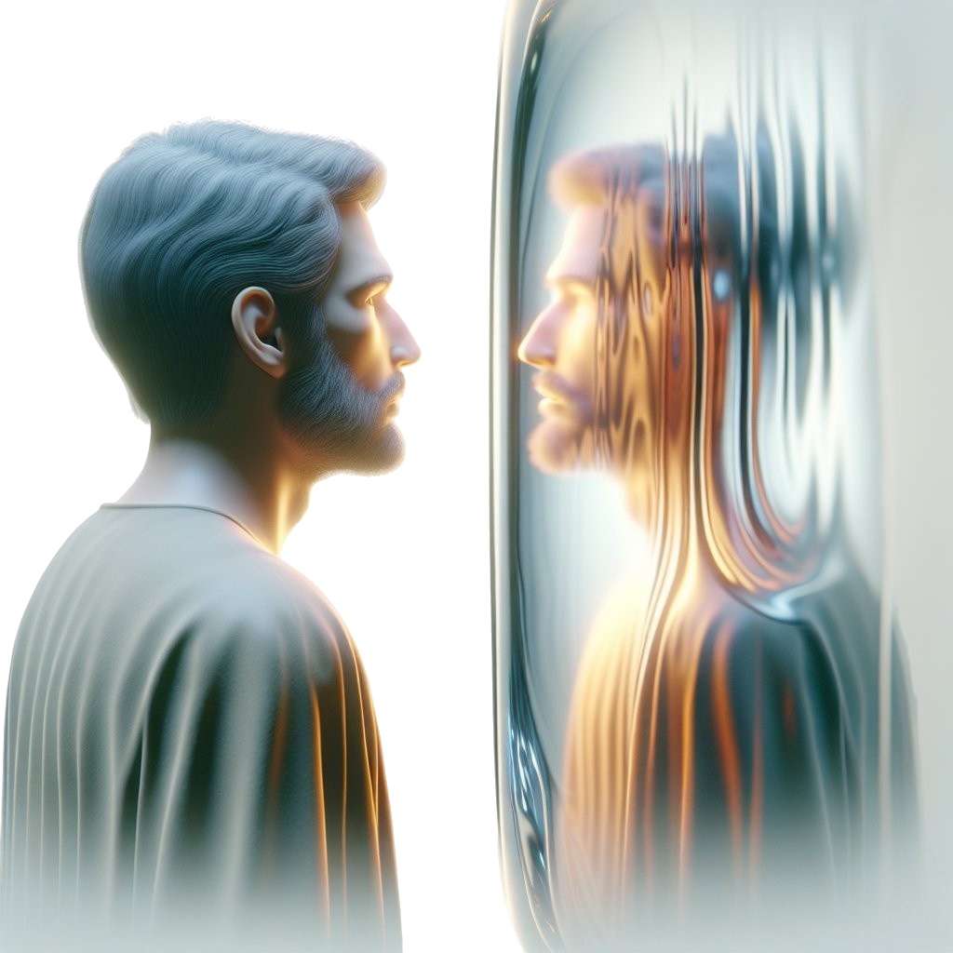
COME OTTENERE LA FEDE

Slide 11


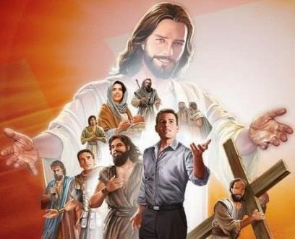
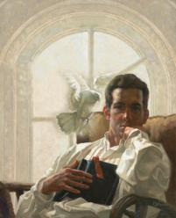
«Anche noi dunque, essendo circondati da un così gran numero di testimoni, deposto ogni peso e il peccato che ci sta sempre attorno allettandoci, corriamo con perseveranza la gara che ci è posta davanti, tenendo gli occhi su Gesù, autore e compitore della nostra fede, il quale, per la gioia che gli era posta davanti, soffrì la croce disprezzando il vituperio e si è posto a sedere alla destra del trono di Dio» (Ebrei 12:1-2)
Il nostro comportamento tende a riflettere ciò che contempliamo. Esistono persino i cosiddetti “neuroni specchio” che riducono la distinzione tra osservare qualcosa e farlo.
La Bibbia ci invita a seguire l'esempio dei grandi eroi della fede, con particolare attenzione a Gesù, l'esempio supremo (Ebrei 12:1,2).
Studiando la vita di persone di fede come Caleb e Giosuè, impariamo a confidare in Dio come hanno fatto loro; a essere umili come loro; a testimoniare la verità con coraggio, come loro hanno fatto.
Ma come possiamo essere trasformati? La Bibbia è chiara: lasciando che lo Spirito Santo operi in noi (2 Corinzi 3:18). Si tratta di un'opera attiva. Dobbiamo scegliere di essere trasformati e, come Caleb, metterci al lavoro. Siamo chiamati ad essere sacrifici viventi per Dio (Romani 12:1,2).

Slide 12

«Oggi abbiamo bisogno di uomini di assoluta fedeltà, uomini che seguano pienamente il Signore, uomini che non siano disposti a tacere quando devono parlare, che siano saldi come l'acciaio nei principi, che non cerchino di ostentare ostentatamente, che camminino umilmente con Dio, che siano pazienti, gentili, benevoli e cortesi, che comprendano che la scienza della preghiera consiste nell'esercitare la fede e compiere opere che glorificano Dio e fanno del bene al suo popolo... Seguire Gesù richiede una conversione sincera all'inizio e una ripetizione quotidiana di questa conversione.
Fu la fede in Dio di Caleb a dargli coraggio, a liberarlo dalla paura degli uomini, persino dei grandi giganti, figli di Anac, e a renderlo capace di rimanere saldo e senza esitazioni nella difesa del bene. È da quella stessa fonte esaltante, il grande Generale delle schiere, che ogni vero soldato della croce di Cristo deve trarre forza e coraggio per superare gli ostacoli che spesso sembrano insormontabili»
(E.G. White, Figli e figlie di Dio, 19 luglio, libera traduzione)

